Slide 1

Application Mon portefeuille
Document d’ergonomie - Storyboard

Slide 2
Historique du document
Action | Date | Responsable(s)
Version 1.0 Initialisation du document | 27/11/2015 | Jérémie Legrand

Slide 3
Légende
Règles de navigation et infos générales.
Règles de gestion, format des données saisies
AN (X) : Format alphanumérique sur X caractères maximum.
A(X) : Format alphabétique sur X caractères maximum.

Slide 4
Cinématique de navigation
FAC-01
FAC-02
FAC-04
FAC-05
Utilisateur
enrôlé
FAC-00
MOD-01
Entrée application
FAQ-00
SSC-00
IDE-00
DEM-00
ACC-00
Utilisateur
non enrôlé

Slide 5
Règles de gestion transverses
RG-01-TRV : lorsque l’utilisateur a une session BEL active, un bouton « Déconnexion » est présent en haut à droite des écrans.
RG-02-TRV : si la session BEL est expirée lors de l’appel à un service, alors la POP-UP de session expirée (déjà existante) apparait.
RG-03-TRV : Les erreurs techniques donnent lieu à l’affichage de message d’erreur générique « Service momentanément indisponible […] ».
RG-04-TRV : Pour chaque popup d’erreur, sont indiqués à la ligne entre parenthèse le nom du service incriminé et le code retour de l’erreur. Dans le cas d’une page d’erreur fonctionnelle, le nom de la page est ajouté dans la parenthèse. Le code retour affiché dépend du type de l’erreur.
Si l’erreur provient du Web Service en lui-même, le code retour du Web service est affiché dans la popup/page
Si le Web service renvoie un code retour valide mais que le service central renvoie une erreur alors le code retour du service central est affiché dans la popup d'erreur.
Si à la fois le Web Service et le service central remontent une erreur, seul le code retour de premier niveau (celui du Web-service) est affiché dans la popup d'erreur

Slide 6
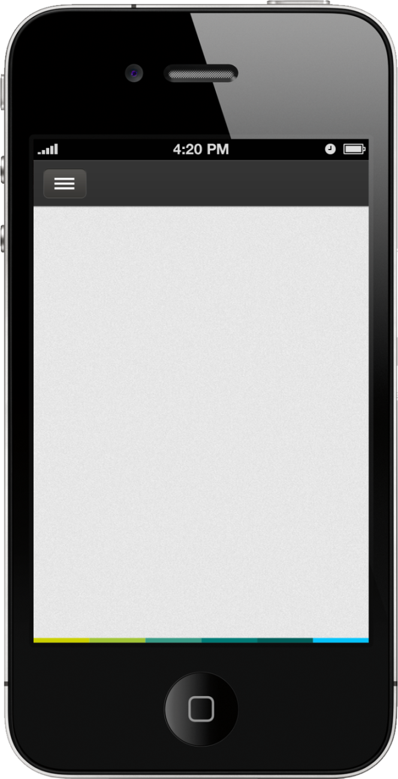
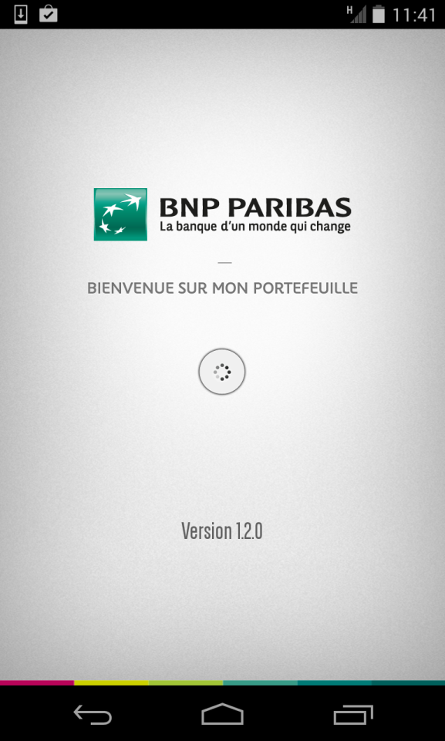

Splashscreen SSC-00
Cet écran est le 1er écran que l’utilisateur voit lorsque l’application se lance.

Slide 7
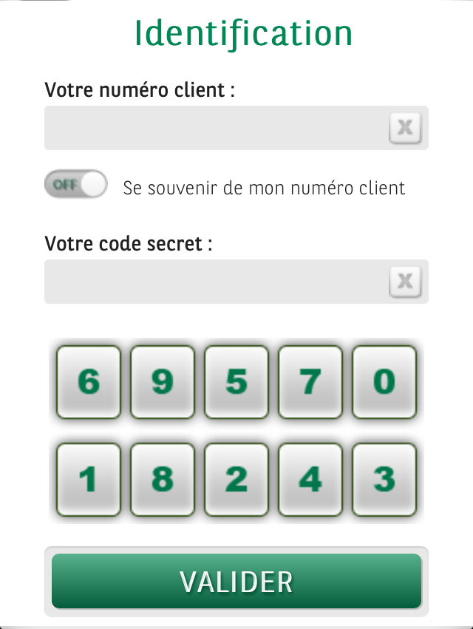
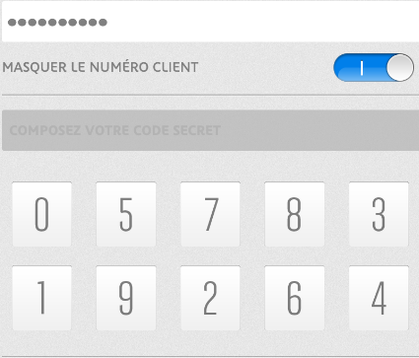

Identification BEL IDE-00
Ecran développé en natif (pas de webview) afin de garantir une meilleure fluidité de navigation.
Bouton informations légales : mène vers une page (INF-00) avec affichage du contenu au sein d’une webview (chargement d’une page hébergée sur un serveur externe).
Switch « Se souvenir de mon numéro client » :
ON : mémorise le numéro client de l’utilisateur dans l’application mobile dans le cas d’une identification passante (identifiant masqué lors des prochaines connexions)
OFF : pas de mémorisation
Bouton « X » : permet d’effacer le contenu du champ « numéro client ».
Bouton « Valider ». Au clic, appel du service WS-IDENT :
Si retour KO : l’utilisateur reste sur cet écran et le message d’erreur renvoyé par le webservice est affiché dans une pop-up.
Si retour OK et service SepaMail activé pour l’utilisateur
Appel du service WS-SOUSCRIPTION pour récupérer le QxBAN
Appel du service WS-COMPTEUR pour récupérer le nombre de DDR à valider
Affichage de la page FAC-00
Si retour OK et service SepaMail non activé pour l’utilisateur
Affichage de la page ACC-00
MON PORTEFEUILLE
i
SE SOUVENIR DE MON NUMERO CLIENT
RG-01-IDE-00 : lors de l’affichage de cette vue, appel au service WS-GRILLE afin de récupérer la grille de saisie du code secret.
Valider

Slide 8


Accueil ACC-00
Cet écran est affiché au lancement de l’application après identification BEL si Mes Factures n’est pas activé pour l’utilisateur
MON PORTEFEUILLE
i
Texte à définir

Slide 9
Menu MEN-01
Le menu apparaît avec une transition de type slide vers la droite. Il vient pousser l’écran sur lequel il a été ouvert.
Lien « Mes Factures » :
mène vers FAC-00 avec le filtre « Nouveau » positionné par défaut
Lien « Mon profil » : mène vers MOD-01
Lien « Démo » : mène vers DEM-00
Lien « FAQ » : mène vers FAQ-00
MON PORTEFEUILLE
i
MES FACTURES
MON PROFIL
DEMO
FAQ

Slide 10

Mon profil : modifier mon compte MF MOD-01
Cet écran permet de modifier le compte actuellement utilisé pour payer les factures enregistrées
La zone « Sélection du compte à utiliser » permet à l’utilisateur de choisir le compte associé au paiement de ses factures. Un seul compte peut-être choisi.
Bouton « Valider » : fait un appel au service WS-MODIF puis redirige l’utilisateur vers FAC-00.
MON PORTEFEUILLE
Vous souhaitez modifier le compte utilisé par l’application.
COMPTE ACTUEL
RG-01-MOD-01 : Lorsque la liste de compte apparaît, le compte actuel est sélectionné par défaut et apparaît en premier.
RG-02-MOD-01 : le bouton « Valider » devient cliquable si et seulement si l’utilisateur a sélectionné un compte différent de celui actuellement utilisé.
RG-03-MOD-01 : en cas d’erreur fonctionnelle retournée par le service WS-MODIF, l’utilisateur est redirigé vers la page d’erreur fonctionnelle ERRF-01
COMPTE COURANT
N° **** **** **** 4792
SELECTION DU COMPTE A UTILISER
COMPTE COURANT
N° **** **** **** 4792
COMPTE CHEQUES
N° **** **** **** 7394
VALIDER

Slide 11
Mes Factures Workflow : statut des DDR
RG-01-WKF-DDR : Une DDR au statut « Nouvelle » passe au statut « En cours » si et seulement si elle a été consultée (vue dans le détail)
Nouvelle
30 jours
Expirée
30 jours
En cours
Refusée
Payée
KO
Retirée

Slide 12

Mes Factures FAC-00
Cet écran se présente sous la forme d’une liste dynamique: l’affichage des différentes factures est fonction de la position du slider.
Au lancement, une requête vers le service WS-DDRLIST (mode 1) est effectué pour récupérer la liste des demandes de règlement.
Le slider a 5 états qui sont de la gauche vers la droite:
« Nouvelles » - « A traiter » -« Payées » - « Refusées » - « Expirées »
La cellule d’une facture fait apparaitre les informations suivantes alignées :
La date d’émission de la DDR au format jj/mm/aaaa
Le libellé de la facture. Si trop long : passage à la ligne
Le montant associé en Euros (€)
Le statut de la facture
Clic sur une facture : Lance une requête au service WS-DDRLIST (mode 0) pour télécharger le détail de la facture. Voir FAC-00 (chargement du détail d’une facture)
MES FACTURES
Demandes de règlement reçues :
Nouvelles
31/03/12
Facture EDF 109,67 €
RG-01-FAC-00: Le slider a 5 positions possibles et uniques (fixe sur chaque segment vertical). A chaque changement de position un appel réseau est effectué.
RG-02-FAC-00 : A chaque changement d’état du slider, la liste présentant les factures se met à jour en fonction des résultats obtenus lors de l’appel au service WS-DDRLIST
RG-03-FAC-00 : Gestion du chargement des factures plus anciennes (WS-DDRLIST mode 2 + paramètres) :
Au premier chargement : les 80 dernières (les plus récentes) DDR
Puis à chaque scroll chargement par lots des 80 DDR suivantes
13 mois étant la durée max d'historique des transactions
RG-03Bis-FAC-00 : Affichage dans le cas où aucune facture n’est disponible pour une position du slider : « Aucune facture <statut de la facture> <br> Aucun résultat trouvé »
Nouvelle
30/03/12
Facture Lyonnaise des Eaux 88,12 €
A traiter
28/03/12
Facture Orange 39,99 €
Payée
27/03/12
Facture Mairie de Champagnole 12,22 €
Payée
26/03/12
Facture de x€
Rejetée
24/03/12
Facture de x€
Payée

Slide 13
Mes Factures FAC-00 (chargement du détail d’une facture)
Loader (roue) localisé signifiant à l’utilisateur que les détails de la facture sélectionnée sont en cours de chargement.
RG-04-FAC-00 : si l’utilisateur clique sur une autre facture durant un chargement, alors le chargement du détail facture courant est interrompu et la nouvelle facture sélectionnée commence à se charger.
RG-05-FAC-00 : les détails de la facture sélectionnée sont récupérés par un appel au service WS-DDRLIST (mode 0)
RG-06-FAC-00 : Pendant le chargement du détail facture une roue apparaît à droite de la facture sélectionnée. Le détail de la facture est affiché à la fin du téléchargement.
RG-07-FAC-00 : Un détail facture déjà chargé une première fois est conservé en cache afin de ne pas refaire un appel réseau lors d’une nouvelle consultation du détail de cette facture. Le cache est conservé tant que l’utilisateur se trouve sur l’écran FAC-00.
RG-08-FAC-00 : A la suite du chargement du détail d’une facture et dans le cas où le statut de la facture est « Nouveau », un appel vers le service WS-DDRSTAT (mode M) est effectué pour mettre à jour le statut de la facture vers « En Cours ». Le statut de la facture passe également à « En Cours » dans l’écran de liste des factures.
MES FACTURES
Demandes de règlement reçues :
Nouvelles
31/03/12
Facture EDF 109,67 €
30/03/12
Facture Lyonnaise des Eaux 88,12 €
A traiter
28/03/12
Facture Orange 39,99 €
Payée
27/03/12
Facture Mairie de Champagnole 12,22 €
Payée
26/03/12
Facture de x€
Rejetée
24/03/12
Facture de x€
Payée

Slide 14

Mes Factures FAC-00-A1 (facture dépliée)
Cet écran affiche les informations supplémentaires de la facture, à savoir :
Le créancier et son identifiant ICQX
Le numéro client
La référence de la facture
Le libellé de la facture
Le montant associé
La date d’exigibilité au format jj/mm/aaaa
Clic sur le bouton PDF : appel vers le service WS-DOCNUM puis ouverture de la facture au format PDF dans l’application dédiée à cet effet sur le smartphone de l’utilisateur.
Si l’état de la facture est « Nouvelle » ou « A traiter », 2 boutons payer et refuser s’affichent:
Le bouton refuser fait apparaitre FAC-04 (annulation)
Le bouton payer fait apparaitre FAC-01 (règlement)
Si l’état de la facture est « Payée », « Refusée », ou « Expirée » : bouton Supprimer uniquement (Voir FAC-00 (suppression) )
MES FACTURES
Demandes de règlement reçues :
Nouvelles
31/03/12
Facture EDF 109,67 €
Nouvelle
Créancier : EDF ICQX ; XXXXXXXXXXXX
Numéro Client : 5463945
Référence de facture : V05949ZOJ455
Libellé : Votre facture du 27/03/2012
Montant : 109,67 €
Date d’exigibilité : 10/04/2013
Votre facture dématérialisée jointe : PDF
RG-09-FAC-00 : Au moment de l’affichage du dépliant, la cellule associée est automatiquement remontée afin d’être au dessous du slider de sélection
RG-10-FAC-00 : Si une facture est dépliée, un nouveau tap sur sa cellule titre replie les informations
RG-11-FAC-00 : Au clic sur le bouton « Payer », l’utilisateur est dirigé vers FAC-01
REFUSER
PAYER
30/03/12
A traiter

Slide 15
Mes Factures FAC-01 (règlement)
Cette pop-up apparait lorsque le client clique sur Valider dans le détail de la facture associée et que le service faisabilité virement a indiqué que le règlement est possible.
Elle fait apparaitre les informations suivantes:
Le numéro de facture
La date d’émission de la DDR
Le montant en euros
Le créancier associé
La date d’exigibilité au format jj/mm/aaaa
Bouton annuler et croix de fermeture : quitte la pop-up et renvoie sur FAC-00 sans changement de position du slider et avec mise à jour de la liste des factures.
Bouton « Confirmer » :
un appel au Web service Faisabilité virement (WS-FEASABILITY) est effectué pour vérifier la solvabilité du client.
Si code retour = 0, alors envoi du message SEPAmail au créancier + demande d’exécution du virement CRETE et appel du service WS-DDRSTAT (mode A) pour valider le paiement de la facture :
Si retour OK, fermeture de la pop-up et affichage de FAC-02
Si retour KO, redirection vers ERRF-FAC-04
Si code retour différent de 0, alors affichage de ERRF-FAC-08 indiquant que le virement ne peut être exécuté. La DDR reste au statut « A traiter » afin que le client puisse réessayer ultérieurement.
MES FACTURES
Demandes de règlement reçues :
Nouvelles
REGLEMENT FACTURE
X
31/03/12
Facture EDF 109,67 €
nouveau
Vous souhaitez valider le paiement de votre facture n°V05949ZOJ455 du 27/03/2012 d’un montant de 109,67 € au profit d’EDF.
Date d’exigibilité : 10/04/2013
Créancier : EDF ICQX ; XXXXXXXXXXXX
Numéro Client : 5463945
Référence de facture : V05949ZOJ455
Libellé : Votre facture du 27/03/2012
Montant : 109,67 €
Date d’exigibilité : 10/04/2013
Votre facture dématérialisée jointe : PDF
ANNULER
CONFIRMER
REFUSER
VALIDER
30/03/12
A traiter

Slide 16
Mes Factures FAC-02 (règlement - validation)
Cette pop-up s’affiche si la confirmation du règlement de la facture est ok
Elle fait apparaitre les infos suivantes:
Le montant en euros
La créancier associé
Le numéro de facture
Bouton « Fermer » et croix de fermeture : quitte la pop-up et renvoie sur FAC-00 sans changement de position du slider et avec mise à jour de la liste des factures.
MES FACTURES
Demandes de règlement reçues :
Nouvelles
REGLEMENT FACTURE
X
31/03/12
Facture EDF 109,67 €
nouveau
Votre demande a bien été effectuée
Un paiement de 109,67 € à destination d’EDF pour le règlement de la facture n° V05949ZOJ455 a bien été opéré.
Créancier : EDF ICQX ; XXXXXXXXXXXX
Numéro Client : 5463945
Référence de facture : V05949ZOJ455
Libellé : Votre facture du 27/03/2012
Montant : 109,67 €
Date d’exigibilité : 10/04/2013
Votre facture dématérialisée jointe : PDF
FERMER
REFUSER
VALIDER
30/03/12
A traiter

Slide 17
Mes Factures FAC-03 (annulation)
Cette pop-up de confirmation s’affiche si le client veut refuser une facture.
Elle fait apparaitre les infos suivantes:
Le numéro de facture
La date d’émission de la DDR au format jj/mm/aaaa
Le montant en euros
Le créancier associé
La date d’exigibilité au format jj/mm/aaaa
Bouton annuler et croix de fermeture : fait disparaitre la pop-up et retour sur FAC-00 sans changement de position du slider
Bouton « Confirmer » :
Appel du service WS-DDRSTAT (mode R) pour valider le refus de la facture
Si retour OK, fermeture de la pop-up et affichage de FAC-04
Si retour KO, redirection vers ERRF-FAC-05
MES FACTURES
Demandes de règlement reçues :
Nouvelles
REFUS FACTURE
X
31/03/12
Facture EDF 109,67 €
nouveau
Vous souhaitez refuser le paiement de votre facture n°V05949ZOJ455 du 27/03/2012 d’un montant de 109,67 € au profit d’EDF.
Date d’exigibilité : 10/04/2013
Créancier : EDF ICQX ; XXXXXXXXXXXX
Numéro Client : 5463945
Référence de facture : V05949ZOJ455
Libellé : Votre facture du 27/03/2012
Montant : 109,67 €
Date d’exigibilité : 10/04/2013
Votre facture dématérialisée jointe : PDF
ANNULER
CONFIRMER
REFUSER
VALIDER
30/03/12
A traiter

Slide 18

Mes Factures FAC-04 (annulation - validation)
Cette pop-up s’affiche si la confirmation du refus de la facture est OK.
Elle fait apparaitre les infos suivantes:
Le montant en euros
La créancier associé
Le numéro de facture
Le bouton fermer quitte la pop-up, renvoie sur FAC-00 sans changement de position du slider et avec mise à jour de la liste des factures.
MES FACTURES
Demandes de règlement reçues :
Nouvelles
REFUS FACTURE
X
31/03/12
Facture EDF 109,67 €
nouveau
Votre demande a bien été prise en compte.
Le paiement de 109,67 € à destination d’EDF pour le règlement de la facture n° V05949ZOJ455 a bien été refusé.
Créancier : EDF ICQX ; XXXXXXXXXXXX
Numéro Client : 5463945
Référence de facture : V05949ZOJ455
Libellé : Votre facture du 27/03/2012
Montant : 109,67 €
Date d’exigibilité : 10/04/2013
Votre facture dématérialisée jointe : PDF
FERMER
REFUSER
VALIDER
30/03/12
A traiter

Slide 19
Mes Factures FAC-00-A2 (effacement de DDR)
Cette fonctionnalité est possible seulement pour les factures au statut :
« Validée »
« Refusée »
« Expirée »
Le bouton Effacer fait afficher la pop-up FAC-05
Pour iOs, l’effacement d’une DDR (suite à la confirmation sur FAC-05) i.e. la disparition de la ligne correspondante provoque la transition visuelle suivante :
Ligne supprimée, disparaissant rapidement vers la gauche
remontée d’un cran vers le haut des lignes suivantes (cf. comportement du journal d’appels sous iOS)
MES FACTURES
Demandes de règlement reçues :
Nouvelles
31/03/12
Facture EDF 109,67 €
Nouvelle
30/03/12
Facture Lyonnaise des Eaux 88,12 €
A traiter
28/03/12
Facture Orange 39,99 €
Validée
Créancier : Orange ICQX ; XXXXXXXXXXXX
Numéro Client : 95941565
Référence de facture : Z0M45600J
Libellé : Votre facture du 30/03/2012
Montant : 39,99 €
Date d’exigibilité : 10/04/2013
Votre facture dématérialisée jointe : PDF
Paiement validé le 01/04/2012 à 17h32
EFFACER

Slide 20
Mes Factures FAC-05 (confirmation effacement de DDR)
Cette pop-up de confirmation fait suite à FAC-00-A2.
Elle fait apparaitre les infos suivantes:
Le numéro de facture
La date d’émission de la DDR au format jj/mm/aaaa
Le montant en euros
Le créancier associé
La date d’exigibilité au format jj/mm/aaaa
Le bouton annuler et la croix de fermeture font disparaitre la pop-up et le client revient sur FAC-00.
Le bouton confirmer fait appel à WS-DDRSTAT (mode S)
Si le retour est ok, redirection vers FAC-00 sans changement de position du slider avec la transition visuelle décrite sur FAC-00-A2
Si le retour est ko, redirection vers ERRT-GEN
MES FACTURES
Demandes de règlement reçues :
Toutes
ALLIANZ
31/03/12
Facture EDF 109,67 €
X
nouveau
30/03/12
Facture Lyonnaise des Eaux 88,12 €
En cours
Vous souhaitez retirer de votre historique la facture n° V05949ZOJ455 du 27/03/2012 d’un montant de 109,67 € au profit d’EDF.
Date d’exigibilité : 10/04/2013
28/03/12
Facture Orange 39,99 €
Validée
Créancier : Orange ICQX ; XXXXXXXXXXXX
Numéro Client : 95941565
Référence de facture : Z0M45600J
Libellé : Votre facture du 30/03/2012
Montant : 39,99 €
Date d’exigibilité : 10/04/2013
Votre facture dématérialisée jointe : PDF
ANNULER
CONFIRMER
Paiement validé le 01/04/2012 à 17h32
RETIRER

Slide 21
Erreur : modification KO ERRF-01
Cet écran s’affiche après avoir demandé la modification du compte Mes Factures, lorsque le webservice WS-MODIFY retourne le statut « KO ».
Bouton « Terminer » : redirige l’utilisateur vers MOD-01.
MON PORTEFEUILLE
Une erreur est survenue lors de la modification de votre compte.
i
Nous vous prions de nous excuser pour ce désagrément et de renouveler votre demande ultérieurement.
Si ce problème persiste, veuillez contacter votre conseiller.
(ERR-xx_nn)
TERMINER

Slide 22
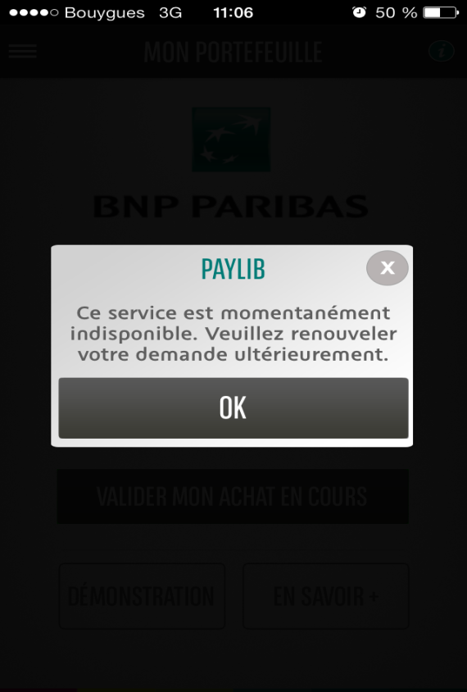


Erreur technique : message générique ERRT-GEN (pop-up erreur générique)
Bouton « OK » ou la croix : ferme la pop-up et retourne vers la page précédente
En dessous du message entre parenthèses est précisé le service incriminé par l’erreur et le code retour de cette dernière
MES FACTURES
MES FACTURES
(WS-DDRSTART 99)

Slide 23
Erreur technique : message générique ERRT-TO (pop-up erreur time out générique)
Bouton « OK » ou la croix : ferme la pop-up et retourne vers la page précédente
En dessous du message entre parenthèses est précisé le service incriminé par l’erreur et le code retour de cette dernière
MES FACTURES
MES FACTURES
Votre session est expirée.
Veuillez vous identifier.
(WS-DDRSTART 95)

Slide 24
Erreur : Mes Factures ERRF-FAC-04 (règlement KO)
Cette pop-up s’affiche si la confirmation du règlement de la facture est KO.
Bouton « Fermer » et croix de fermeture : quitte la pop-up et renvoie sur FAC-00 sans changement de position du slider et avec mise à jour de la liste des factures.
Entre parenthèses, en dessous du message d’erreur sont indiqués le nom de la page d’erreur, le web service remontant l’erreur et le code retour.
Mes factures
Demandes de règlement reçues :
Toutes
Mes factures
X
!
31/03/12
Facture EDF 109,67 €
nouveau
Créancier : EDF ICQX ; XXXXXXXXXXXX
Numéro Client : 5463945
Référence de facture : V05949ZOJ455
Libellé : Votre facture du 27/03/2012
Montant : 109,67 €
Date d’exigibilité : 10/04/2013
Votre facture dématérialisée jointe : PDF
Votre paiement n’a pas pu être pris en compte.
Pour de plus amples informations, veuillez contacter votre conseiller.
(ERRF-FAC-04 - WS-XXX – nn)
FERMER
REFUSER
VALIDER
30/03/12
En cours

Slide 25
Mes Factures ERRF-FAC-05 (refus de règlement KO)
Cette pop-up s’affiche si la confirmation du refus de règlement de la facture est KO.
Bouton « Fermer » et croix de fermeture : quitte la pop-up et renvoie sur FAC-00 sans changement de position du slider et avec mise à jour de la liste des factures.
Entre parenthèses, en dessous du message d’erreur sont indiqués le nom de la page d’erreur, le web service remontant l’erreur et le code retour.
Mes factures
Demandes de règlement reçues :
Toutes
Mes factures
X
!
31/03/12
Facture EDF 109,67 €
nouveau
Créancier : EDF ICQX ; XXXXXXXXXXXX
Numéro Client : 5463945
Référence de facture : V05949ZOJ455
Libellé : Votre facture du 27/03/2012
Montant : 109,67 €
Date d’exigibilité : 10/04/2013
Votre facture dématérialisée jointe : PDF
Votre refus de règlement n’a pas pu être pris en compte.
Pour de plus amples informations, veuillez contacter votre conseiller.
(ERRF-FAC-05 - WS-XXX – nn)
FERMER
REFUSER
VALIDER
30/03/12
En cours

Slide 26
Erreur : virement non autorisé ERRF-FAC-08
Cet écran s’affiche cas d’erreur lorsque le service WS-FESABILITY remonte une erreur fonctionnelle.
Bouton « Terminer » : redirige l’utilisateur vers FAC-00 sans changement de position du slider et avec mise à jour de la liste des factures.
Entre parenthèses, en dessous du message d’erreur sont indiqués le nom de la page d’erreur, le web service remontant l’erreur et le code retour.
MES FACTURES
Votre virement n'a pas été enregistré
i
Veuillez renouveler votre demande ultérieurement.
Si ce problème persiste, veuillez contacter votre conseiller.
(ERRF-FAC-08 - WS-XXX – nn)
TERMINER

Slide 27
Infos légales INF-00
Cette page contient une webview affichant le contenu d’une page web hébergée sur un serveur distant.
La page web est hébergée côté BNPP.
Bouton retour : revient sur la page précédente.
MON PORTEFEUILLE
WEBVIEW

Slide 28
FAQ FAQ-00
Cette page contient une webview affichant le contenu d’une page web de FAQ hébergée sur un serveur BNPP
Bouton « Menu » : fait apparaître un volet qui glisse de gauche à droite. Il contient des lignes cliquables correspondant aux différentes fonctionnalités proposées par l’application (voir MEN-01).
Bouton « i » : mène vers la page INF-00 (infos légales)
MON PORTEFEUILLE
i
WEBVIEW

Slide 29
Démo DEM-00
Cette page contient un slideshow (succession d’images décrivant le fonctionnement de l’application).
Bouton « Menu » : fait apparaître un volet qui glisse de gauche à droite. Il contient des lignes cliquables correspondant aux différentes fonctionnalités proposées par l’application
Bouton « i » : mène vers la page INF-00 (infos légales)
MON PORTEFEUILLE
i
DEMO DE L’APPLICATION
Slideshow
RG-01-DEM-00 : l’utilisateur passe d’une image à une autre en faisant glisser son doigt de droite à gauche ou de gauche à droite sur l’image.
RG-02-DEM-00 : un indicateur visuel (liste de points) donne la position de l’image actuellement affichée et le nombre d’images disponibles sur la droite ou la gauche.

